Slide 1

RoadMapper
Myšlenka
Výstup
team.devs
Portál pro správu silnic
Technologie
Praktická ukázka

Slide 2
RoadMapper
Myšlenka
Výstup
team.devs
Portál pro správu silnic
Technologie
Praktická ukázka

Slide 3

Myšlenka
Výstup
Technologie
Praktická ukázka

Slide 4
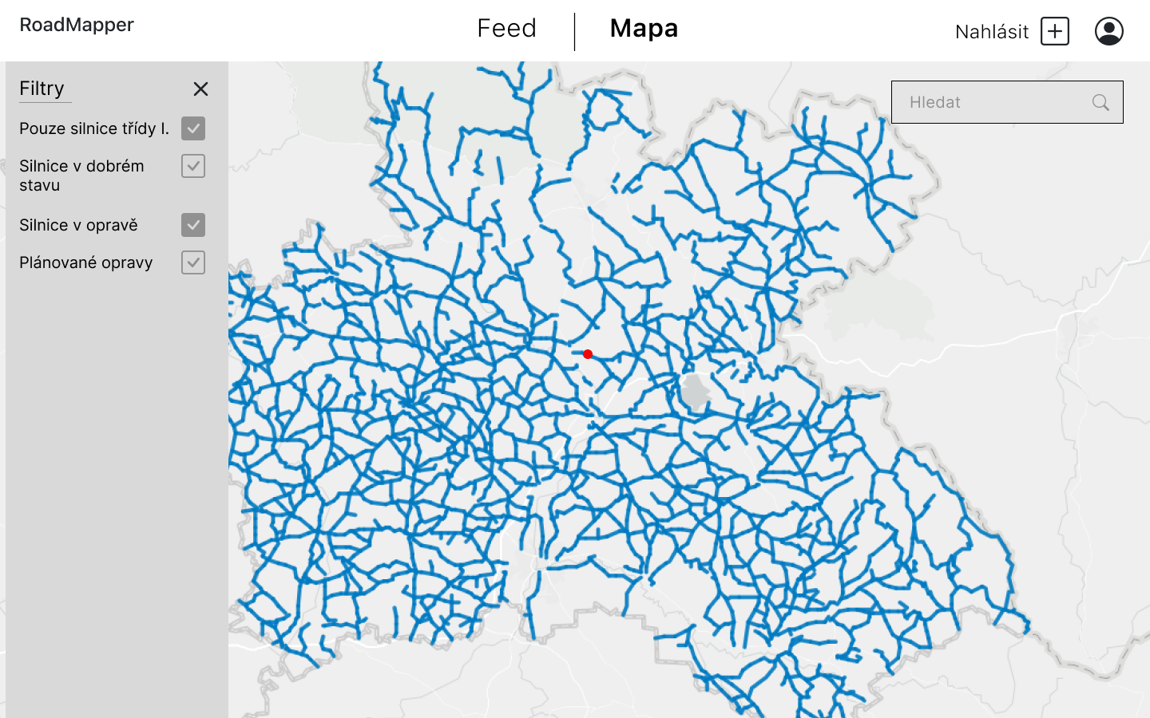
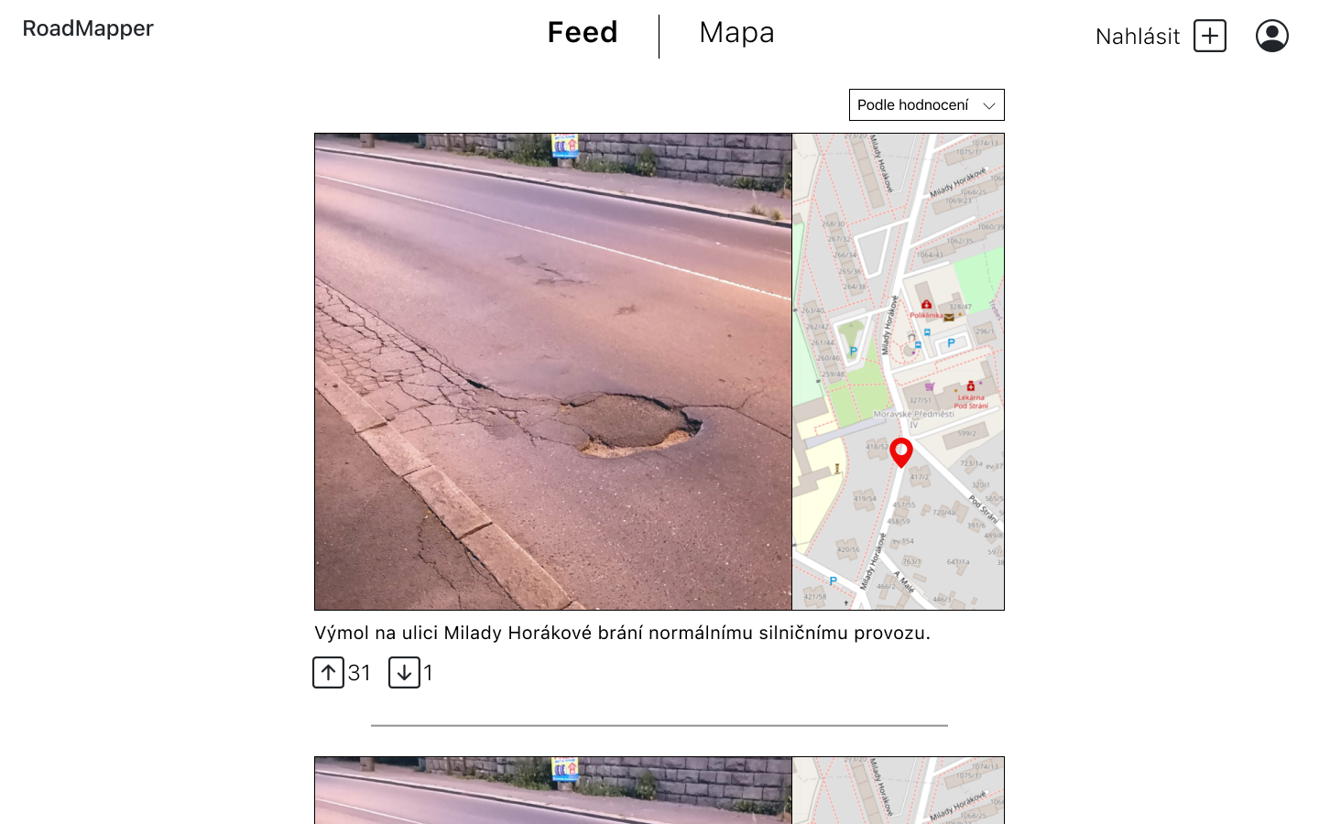
Myšlenka
Výstup
Technologie
Praktická ukázka

Slide 5

Spouštím instanci…

Slide 6
Myšlenka
Výstup
Použité technologie
Praktická ukázka MVP

Slide 7



Výstup
Použité technologie
Node.js
Postgres
React.js
Praktická ukázka MVP

Slide 8
Použité technologie
Praktická ukázka MVP

Slide 9

RoadMapper
Výstup
Daniel Beneš, Tomáš Diblík, Michal Vaniš, Skládal Jan
Praktická ukázka

